Slide 1


Slide 2
Цель: создание кормушки для собак, проживающих в вольерах, для автоматизированного кормления по расписанию.
Задачи:
Найти необходимое техническое решение : выбрать максимально удобный и недорогой вариант.
Собрать модель кормушки, используя набор Lego EV3 и подручные материалы.
Запрограммировать.
Провести испытания готового изделия.

Slide 3
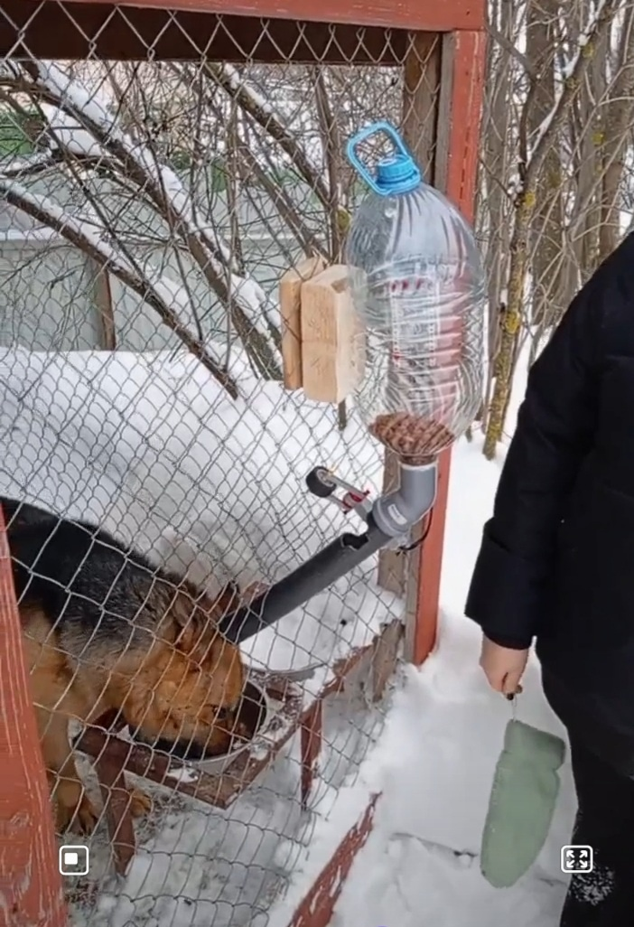
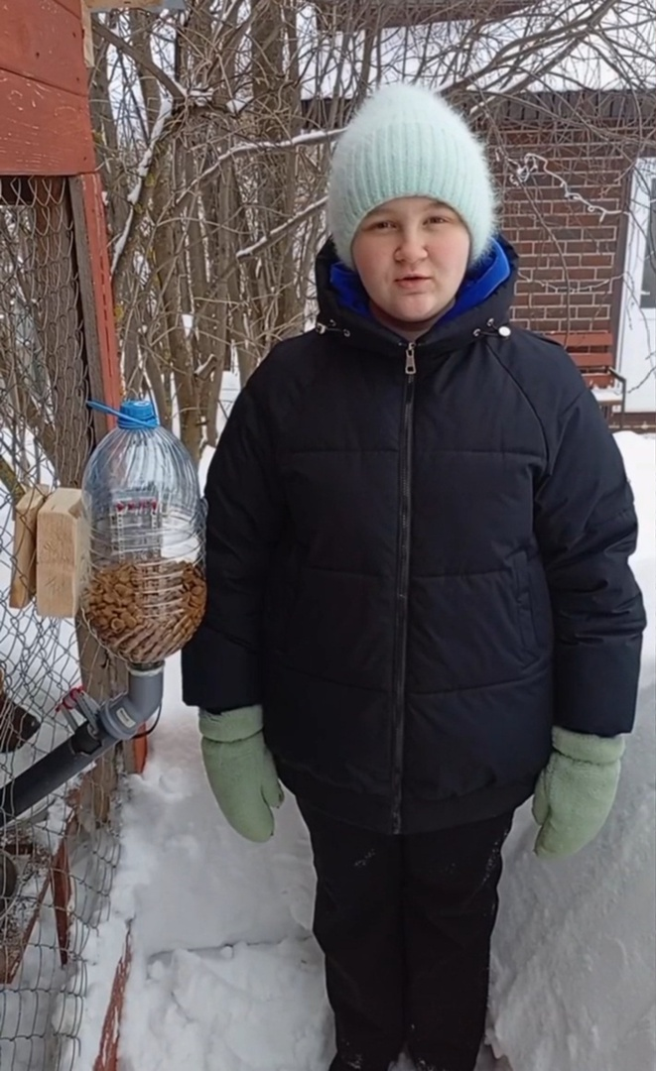
Как все начиналось…

Slide 4
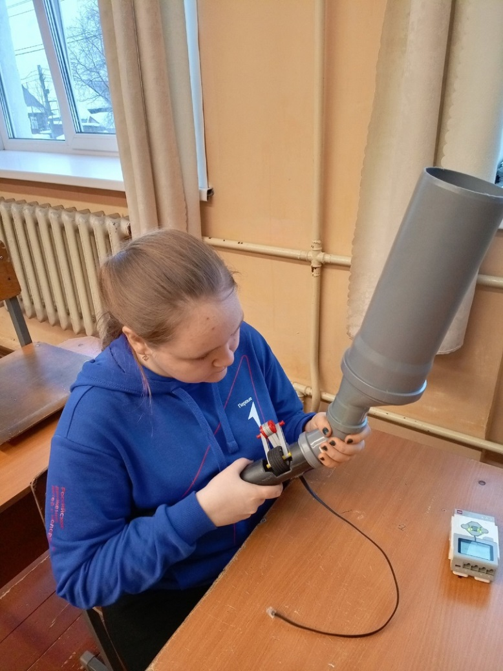
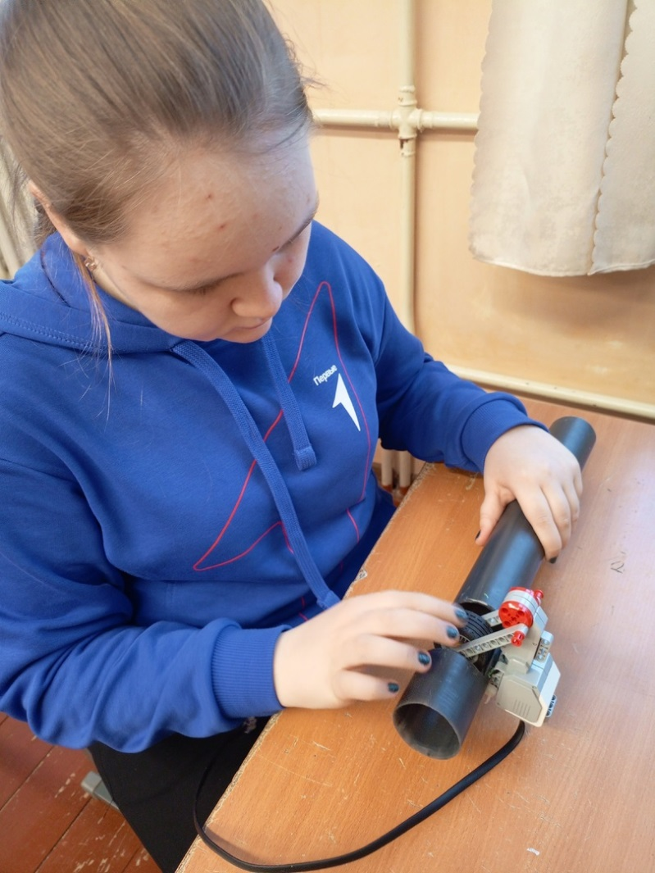
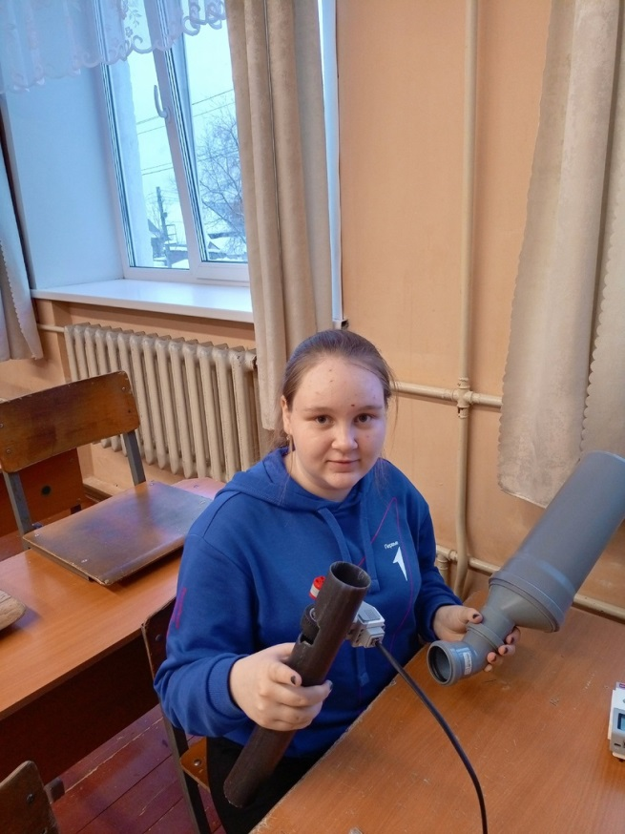
В процессе…

Slide 5
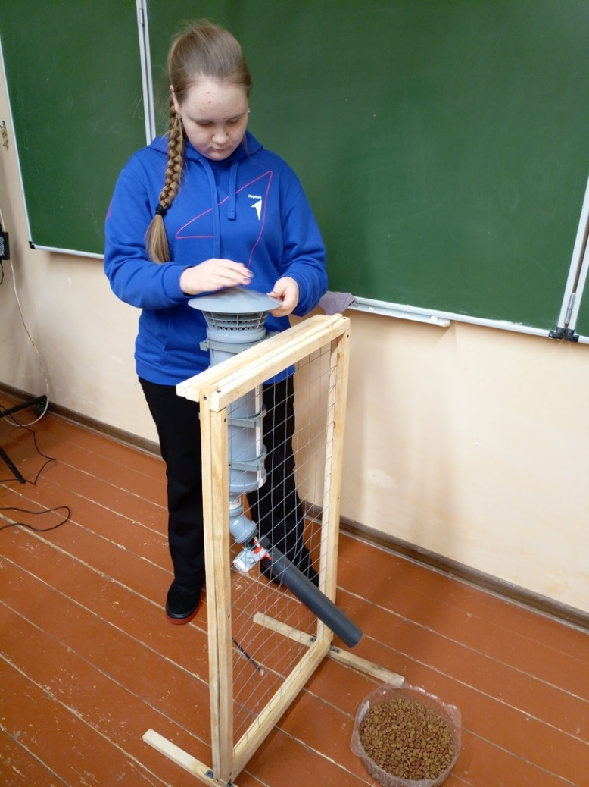
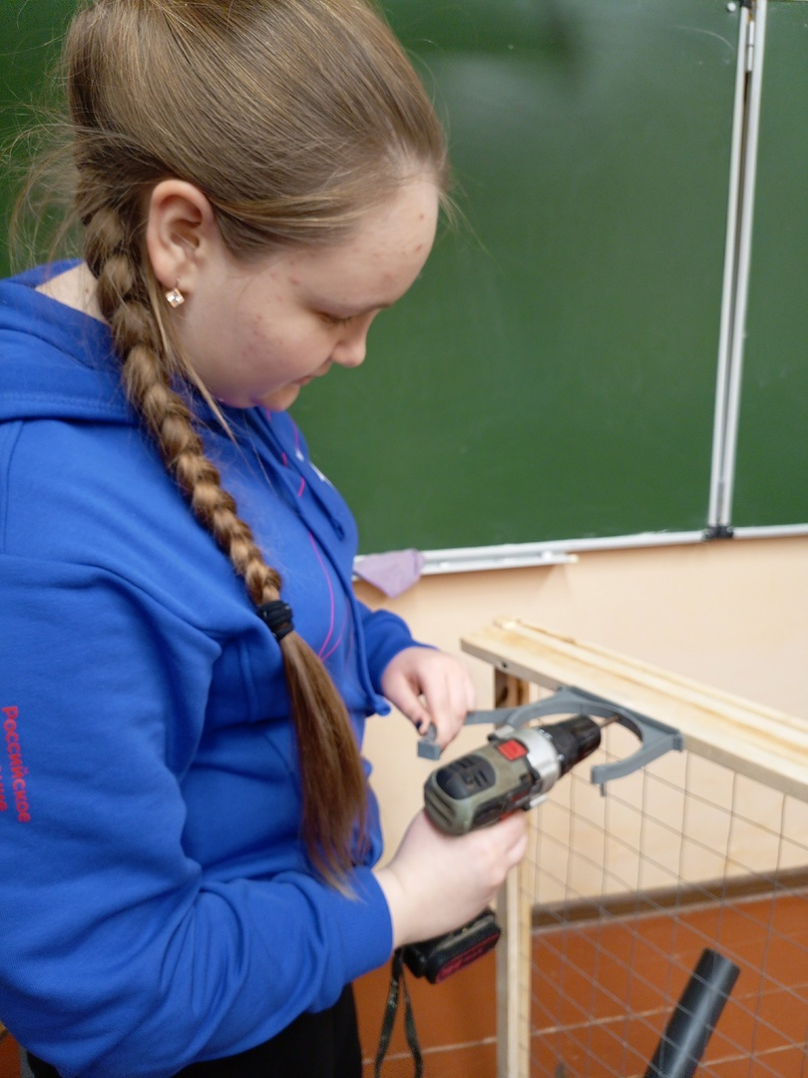
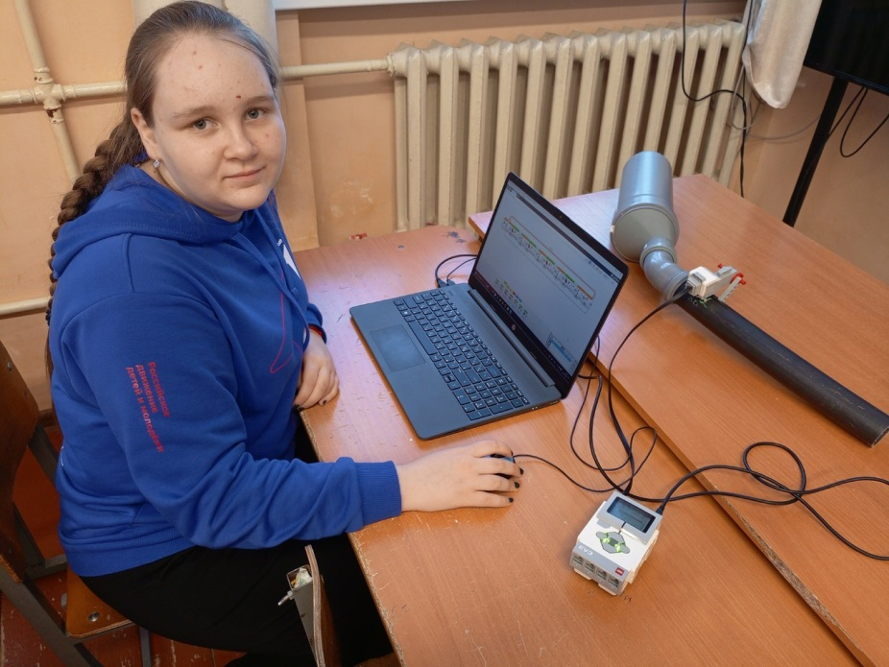
Почти всё готово!

Slide 6
Стоимость готового изделия
Название | Стоимость за 1 ед. в руб. | Количество | Итого руб.
Канализационная труба диаметром 110 мм | 340, 00 | 0,5 м. | 170,00
Канализационная труба диаметром 50 мм | 60,00 | 0,5 м. | 30, 00
Переходник | 332, 00 | 1 шт. | 332, 00
Переходник | 160, 00 | 1 шт. | 160, 00
Переходник-муфта | 100, 00 | 1 шт. | 100, 00
Зонт вентиляционный | 140, 00 | 1 шт. | 140, 00
Хомут | 20, 00 | 3 шт. | 60, 00
Итого: |  |  | 992, 00

